Slide 1


О результатах работы по вопросам развития инфраструктуры связи в Пермском крае за 2017 год
Докладчик: Никитин Игорь Николаевич
и.о. министра информационного развития и связи Пермского края
2018

Slide 2
Мероприятия по обеспечению населения доступом к сети Интернет
Населенные пункты категории 250-500 человек
(проект "Устранение цифрового неравенства")
100
96
2015-2016 ГОДЫ
₅₈ населенных
пунктов
Более 17,4 тыс. жителей
2017 ГОД
51
населенный пункт
51
38
Более 15 тыс. жителей
20
2015
2016
2017
План
2018
2019
Факт
Широкополосный доступ к сети Интернет
в305 для163
населенных пунктах тыс. жителей

Slide 3
Мероприятия по обеспечению населения доступом к сети Интернет
Населенные пункты категории 500-2000 человек
64
В РЕЗУЛЬТАТЕ ПОДЛЮЧЕНИЯ БОЛЬНИЦ И ФАПОВ
₃₀ населенных пунктов
В 2017 ГОДУ ИНТЕРНЕТОМ ОБЕСПЕЧЕНЫ
Более 18 тыс. жителей
17
В 2018 ГОДУ
17
населенных пунктов
30
Более 10 тыс. жителей
47
2017-2018
2019-2020
План
Факт
Широкополосный доступ к сети Интернет
в240
для162
населенных пунктах
тыс. жителей

Slide 4
Мероприятия по подключению к сети Интернет социальных учреждений
Высокоскоростной Интернет для социальных объектов
Школы
381
ФАПы
176
168
168
Больницы
190
190
236
107
116
30
2017
2018
190
2017
2018
2019
2020
2017
2018
2019
2020
План
Факт
План
Факт
План
Факт
2017 год:
236больниц 30 школ
179ФАПов
4

Slide 5
Мероприятия по подключению к Интернет социальных учреждений
+116
100% больниц
к 2019 году
+440
100% ФАПов
к 2021 году
+791
100% школ
к 2021 году
+117
иных соцучреждений
к 2021 году
Развитие связи позволит:
повысить уровень и качество жизни населения
использовать спектр возможностей телемедицины
использовать технологии дистанционного и электронного образования использовать электронные услуги и сервисы
5

Slide 6




Мероприятия по обеспечению населения доступом к сети Интернет
«Последняя миля» - преимущества развития беспроводного ШПД
Радиус действия антенны Wi-Fi
до 5км
Скорость до
100 Мб/с
Емкость до
100
абонентов
Стоимость
Возможность подключения
абонентского оборудования
услуги
IPTV
до
5 000 руб.
6

Slide 7
Мероприятия по обеспечению населения доступом к сети Интернет
Развитие беспроводного ШПД
ВВ 2017 ГОДУ БШПД ЗАПУЩЕН И ЭКСПЛУАТИРУЕТСЯ В 24 РАЙОНАХ:
Бардымский, Березниковский, Верещагинский, Горнозаводский, Губахинский, Добрянский, Ильинский, Карагайский, Кизеловский, Кишертский, Краснокамский, Кудымкарский, Куединский,Кунгурский,
Лысьвенский, Нытвенский, Ординский, Очерский,
Пермский, Соликамский,Чайковский, Частинский,
Чернушинский и Чусовской.
В 2018 ГОДУ ПЛАНИРУЕТСЯ РАЗВИТИЕ БШПД В
32
населенных пунктах
Более 22,2 тыс. жителей
Использование БШПД* позволяет снизить расходы населения на строительство «последней мили».
*БШПД - беспроводной широкополосный доступ

Slide 8
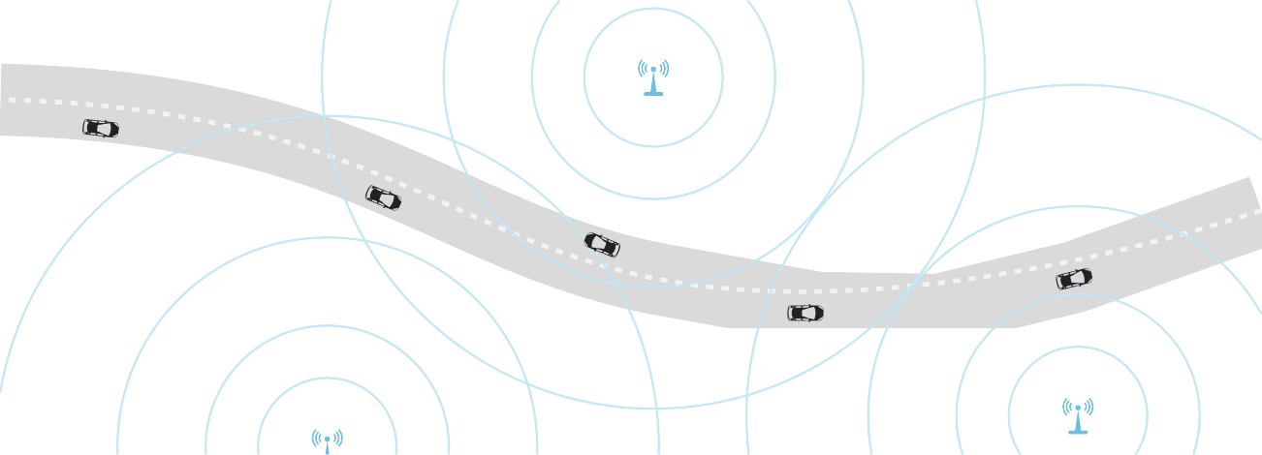
Развитие сотовой связи в 2018-2020 годы
КООРДИНАЦИЯ ДЕЯТЕЛЬНОСТИ ОРГАНОВ ВЛАСТИ
И ОПЕРАТОРОВ СВЯЗИ
Сотовой связью обеспечены 3 НП:
с. Вильва (Добрянский район) – 966 чел.
с. Гожан (Куединский район) – 513 чел.
с. Старый Шагирт (Куединский район) – 820 чел.
2017 год
Улучшение качества покрытия и развитие стандарта 4G произошло в 75 населенных пунктах
ОБЕСПЕЧЕНИЕ НАСЕЛЕННЫХ ПУНКТОВ КАТЕГОРИИ 250-2000 ЖИТЕЛЕЙ СОТОВОЙ СВЯЗЬЮ
ПОКРЫТИЕ СОТОВОЙ СВЯЗЬЮ КРАЕВЫХ ДОРОГ
+58
НП
+47
НП
+40
НП
2018
2019
2020
2020 год - 100% населенных пунктов категории 250-2000 человек обеспечены сотовой связью.
8

Slide 9
Взаимодействие с ПАО «Ростелеком»
2. Организация автоматических пунктов весогабаритного контроля и фотовидеофиксации
1 этап (2017 год):
Строительство - завершено 20.12.2017 (3 АПВГК и 3 ФВФ)
2 этап (2018 год):
Строительство 11 АПВГК и 56 ФВФ – проработка и согласование с правительством схем финансирования
3. Согласована единая тарифная политика на доступ в Интернет
для больниц, поликлиник и стационаров приняты единые тарифы:
экономия 10 млн. руб. в год.
9

Slide 10
СПАСИБО ЗА ВНИМАНИЕ

